Slide 1
Секция 1: «Лучшие практики развития финансовой культуры в системе общего и среднего профессионального образования»
Всероссийская научно-практическая конференция
«Формирование финансовой культуры в условиях цифровизации:
смыслы, практики, результаты»
Москва
2025

Slide 2
Тема: Финансовое мошенничество: дропперство Номинация: лучшее методическое обеспечение реализации программы по финансовой грамотности
Всероссийская научно-практическая конференция
«Формирование финансовой культуры в условиях цифровизации:
смыслы, практики, результаты»
Спикер Мягкова Елена Александровна, преподаватель ТОГБПОУ «Аграрно-технологический техникум»
Москва
2025

Slide 3
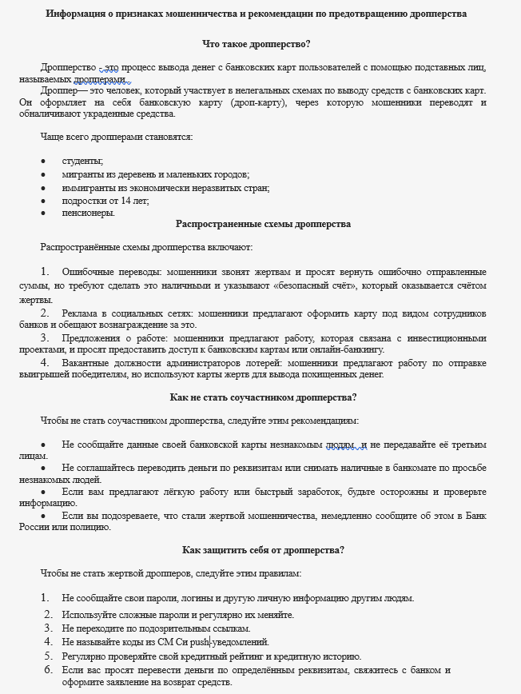
ИДЕЯ, ПРОБЛЕМА, ПРОДУКТ
Финансовое мошенничество: дропперство
Идея: Создание информационного ресурса, который поможет студентам осознать риски дропперства и научит их, как защититься от финансового мошенничества.
Проблема: Увеличение случаев финансового мошенничества и недостаточная осведомленность о том, что такое дропперство и как его избежать.
Продукт: буклет с рекомендациями по предотвращению дропперства и информацией о признаках мошенничества.

Slide 4
АКТУАЛЬНОСТЬ
Финансовое мошенничество: дропперство
«Легко попасть в ловушку, когда тебя
заманивают обещаниями лёгкой наживы.
Береги свои финансы и помни,
что настоящая ценность
создается трудом, а не обманом.»
Уоррен Баффетт
Урок посвящен исследованию проблемы финансового мошенничества, в частности, явлению дропперства. Дропперство охватывает действия, связанные с обналичиванием средств, полученных преступным путем. Дропперы, выступающие в роли посредников, часто не осознают, что их действия могут быть частью мошеннической схемы.
Студенты исследуют признаки, методы предотвращения и предлагают рекомендации для борьбы с дропперством.
Актуальность темы обусловлена ростом финансового мошенничества и необходимостью информирования о рисках и предупреждениях.

Slide 5
Анализ деятельностного результата
Финансовое мошенничество: дропперство
В ходе урока студенты знакомятся с понятием дропперства как одной из распространенных форм финансового мошенничества. Они изучают основные признаки и способы действия дропперов, а также последствия, которые могут возникнуть для жертвы такого мошенничества.
В процессе обучения студенты активно участвуют в дискуссиях и решают практические задания, направленные на развитие навыков распознавания и предотвращения финансового мошенничества.
Они также обсуждают реальные случаи дропперства и анализируют их, что позволяет им лучше понять механизмы действия мошенников и научиться защищать себя от них.
Позволяет оценить эффективность обучения студентов основам финансовой безопасности и защиты от мошенничества в сфере финансов.

Slide 6
Лучшие практики по созданию методического обеспечения реализации программы по финансовой грамотности
Финансовое мошенничество: дропперство
Использование медиа-ресурсов
Инновационные методы обучения
Геймификация
Использование кейс-методов
Использование активных методов обучения
Интерактивные игры и квесты
Партнёрство с профессионалами и с внешними организациями
Оценивание и обратная связь
Преподавательское мастерство

Slide 7
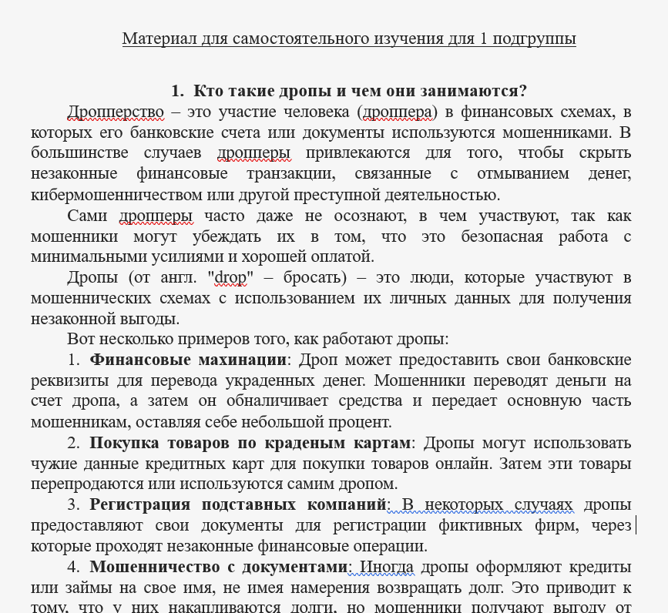
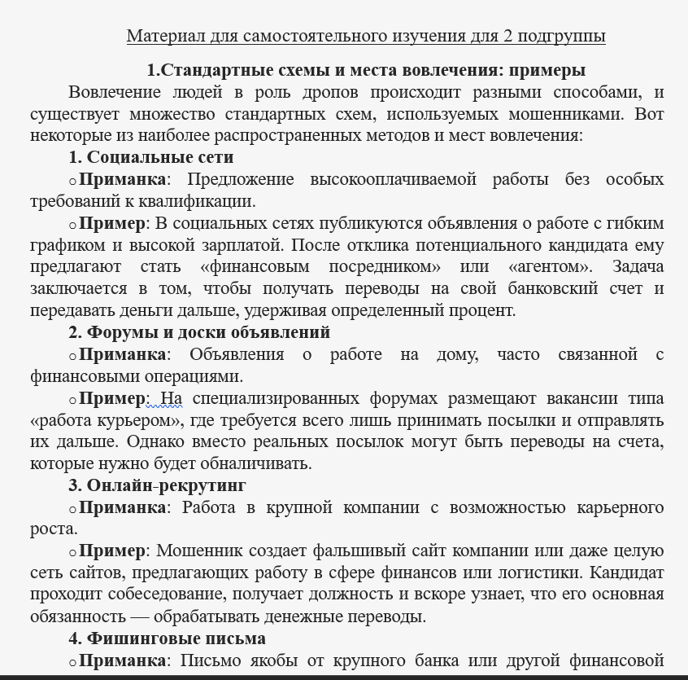
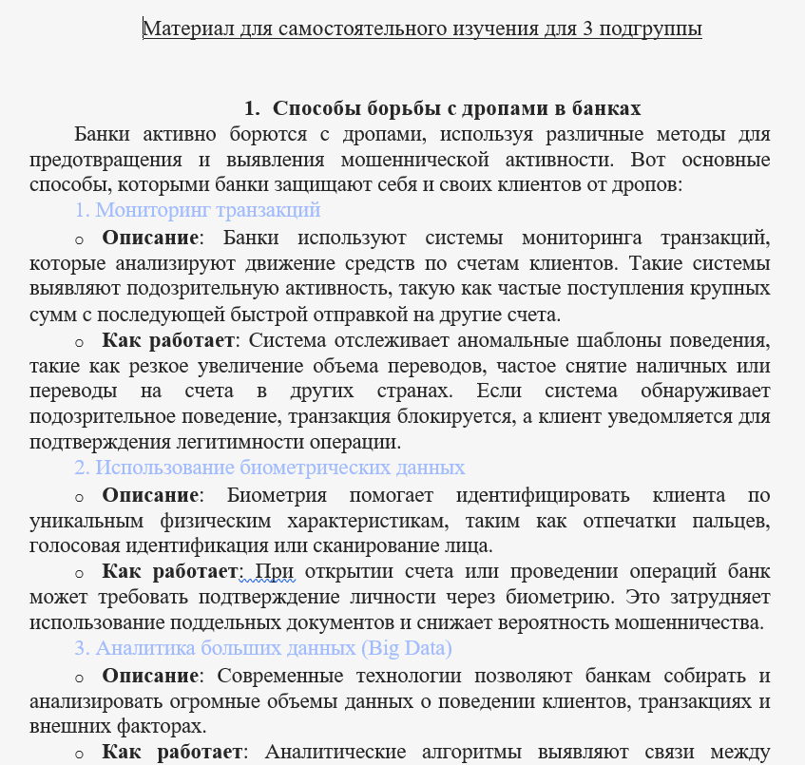
Организационная часть урока
Финансовое мошенничество: дропперство
Деятельность преподавателя
Проверяет готовность обучающихся. Приветствует студентов. Организует распределение по группам, обеспечивает раздаточным материалом.
Деятельность студента
Проверяют готовность к уроку. Приветствуют преподавателя. Распределяются по группам.

Slide 8
Мотивационно- целевой этап
Финансовое мошенничество: дропперство
Деятельность студента
Смотрят видеролики, обсуждают. Высказывают свои мысли. Пытаются отвечать, строят предположения. Определяют тему занятия. Формулируют тему урока (Финансовое мошенничество: дропперство) Высказывают свои мысли. Отвечают на вопрос
Деятельность преподавателя
После приветствия происходит погружение в тему с помощью видеофрагментов. - Ребята, а сейчас мы посмотрим два видеоролика и постараемся сформулировать тему урока. (Просмотр видеороликов) Демонстрирует на экране видеоролики. Общий вопрос к группе: «Попробуйте охарактеризовать ситуации, просмотренные в роликах». «Что их объединяет?» Как бы вы обозначили тему нашего занятия? Формулирует цель урока. Акцентирует внимание на важности темы и её актуальности для каждого присутствующего. Озвучивает план занятия Задает вопрос: Знаете ли вы, кто такие дропы? Просит поднять руки тех, кто сталкивался с этим: возможно, есть друзья и знакомые, кому предлагали так заработать, либо сами видели подобные объявления в сети.
Использование медиа-ресурсов
Видеоуроки, видеофрагменты
Подкасты
Блоги и форумы

Slide 9
Основной этап. Изучение нового материала
Финансовое мошенничество: дропперство
Деятельность преподавателя
Предлагает выполнить задания в микрогруппах. Наблюдает, по необходимости координирует выполнение заданий группами, контролирует соблюдение временного регламента. Объявляет начало презентации работ. Поясняет, что задача тех, кто слушает, заключается в следующем: -задавать вопросы на понимание, уточнение; -участвовать в обсуждении; -формулировать оценочные суждения по поводу работы микрогруппы. Предлагает в качестве обобщения и систематизации знаний подготовить памятку с рекомендациями по предотвращению дропперства.
Деятельность студента
Каждая микрогруппа выполняет задание; определяет выступающего, который будет представлять выполненное задание. Изучают полученные материалы и выполняют задания. Работа в группах: работа с документами и Интернетом. 1 группа: изучает и анализирует материалы «Кто такие дропы и чем они занимаются Основные роли дропа. Почему быть дропом – опасно» Задание: - Характеристика дропа, его роли. - риски участия в роли дропа. 2 группа: изучает и анализирует материалы «Стандартные схемы и места вербовки: примеры. Ответственность дропов» Вопросы: - стандартные схемы и способы вовлечения людей в роль дропов. - какая ответственность грозит за участие в мошеннических схемах? 3 группа: изучает Способы борьбы с дропами в банках. Как не стать жертвой мошенников и не стать дропом. Куда обращаться, если вам предлагают стать дропом. Вопросы: - рекомендации, которые помогут избежать попадания в ловушку мошенников. Презентация продукта Слушают выступающего, задают вопросы, участвуют в обсуждении, формируют оценочные суждения по ходу обсуждения вопросов, дополняют выступающих. Готовят памятку «Информация о признаках мошенничества и рекомендации по предотвращению дропперства»

Slide 10
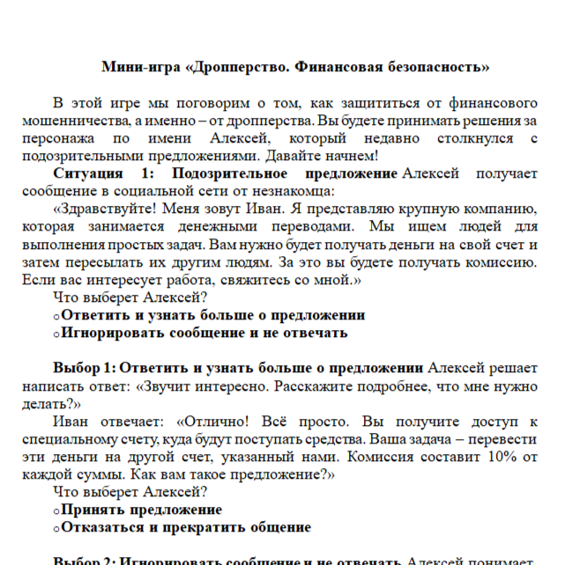
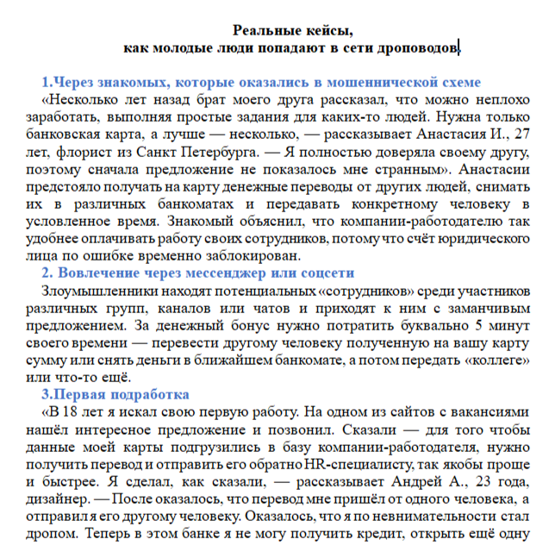
Организационно-деятельностный этап
Финансовое мошенничество: дропперство
Деятельность преподавателя
Преподаватель проводит мини-игру по теме урока Предлагает рассмотреть реальные кейсы, как молодые люди попадают в сети дроповодов.
Деятельность студента
Последовательное прохождение студентами этапов, на каждом из которых выполняется определённое задание Отвечают на вопросы. Обосновывают суждения.
Инновационные методы обучения
Геймификация
- Образовательные игры
- Онлайн-платформы
- Виртуальные тренажёры
Использование кейс-методов
Возможные задания:
- Анализ предложений, которые выглядят как попытки вовлечения в дропперские схемы.
- Составление списка признаков, указывающих на потенциальное мошенничество.
- Предложить способы предотвращения попадания в такие схемы.

Slide 11
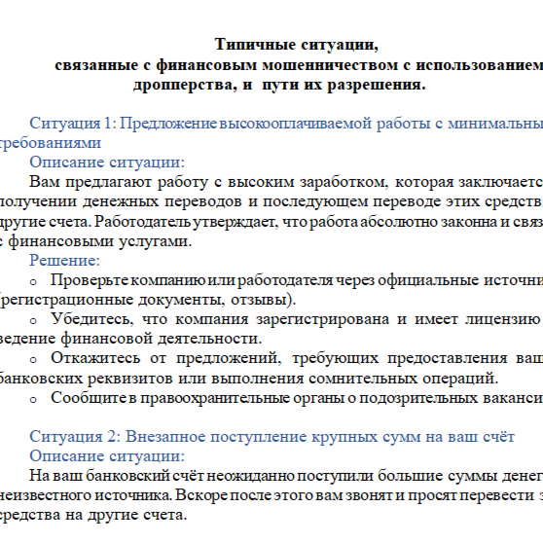
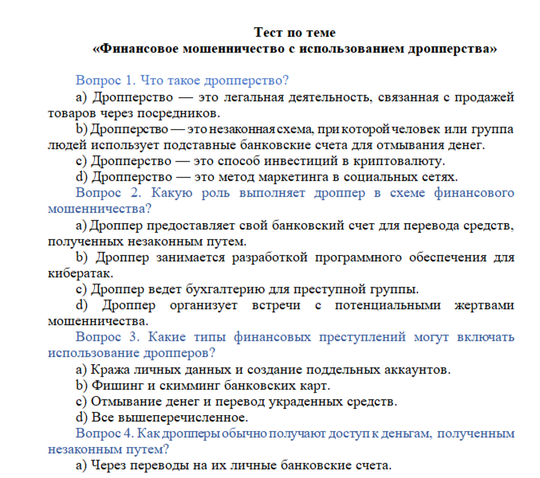
Закрепление и рефлексия
Финансовое мошенничество: дропперство
Деятельность преподавателя
Предлагает рассмотреть несколько типичных ситуаций, связанных с финансовым мошенничеством с использованием дропперства, и предложить пути их разрешения. Предлагает пройти тест на закрепление материала Предлагает определить значимость полученной на занятии информации, удовлетворённость совместной работой. Формулирует окончательный итог занятия в виде памятки. Обращает внимание на практическую значимость полученного в ходе урока-игры опыта
Деятельность студента
Работают согласно заданию В ходе обсуждения формулируют итоги урока. Рефлексируют.
Использование активных методов обучения
Ролевые, интерактивные игры и квесты
Эмоциональные истории
Виртуальные лаборатории
Оценивание и обратная связь
Тесты и опросы

Slide 12
Подведение итогов, выдача домашнего задания
Финансовое мошенничество: дропперство
Деятельность преподавателя
Предлагает поделиться полученными знаниями со своими близкими, ровесниками, людьми пожилого возраста в целях финансовой безопасности. Задаёт домашнее задание. Выставляет оценки.
Деятельность студента
Высказываются о целесообразности данного занятия.
Обратная связь
Проектная работа
Рекомендации по предотвращению дропперства
Памятка Банка России (в качестве информационно го материала и образцов для домашнего задания)

Slide 13
Подведение итогов, выводы
Финансовое мошенничество: дропперство
По результатам урока было отмечено, что студенты приобрели необходимые знания о дропперстве и умеют применять их на практике.
Они также научились более внимательно относиться к своим финансовым операциям и не поддаваться на уловки мошенников. Это подтверждается итоговым тестированием, результаты которого показали высокий уровень усвоения материала. Таким образом, можно сделать вывод, что урок по финансовой грамотности на тему "Финансовое мошенничество: дропперство" был эффективным и способствовал повышению уровня финансовой безопасности студентов.
Студенты научились распознавать и предотвращать финансовые мошенничества, что в дальнейшем поможет им защитить свои финансовые средства и избежать негативных последствий
«Не доверяй тому, кто предлагает лёгкие деньги;
ведь истинное богатство никогда не приходит без труда».

